Slide 1
Dématérialisation des instances consultatives CAP et CCP
Webinaire mardi 10 février 2026

Slide 2
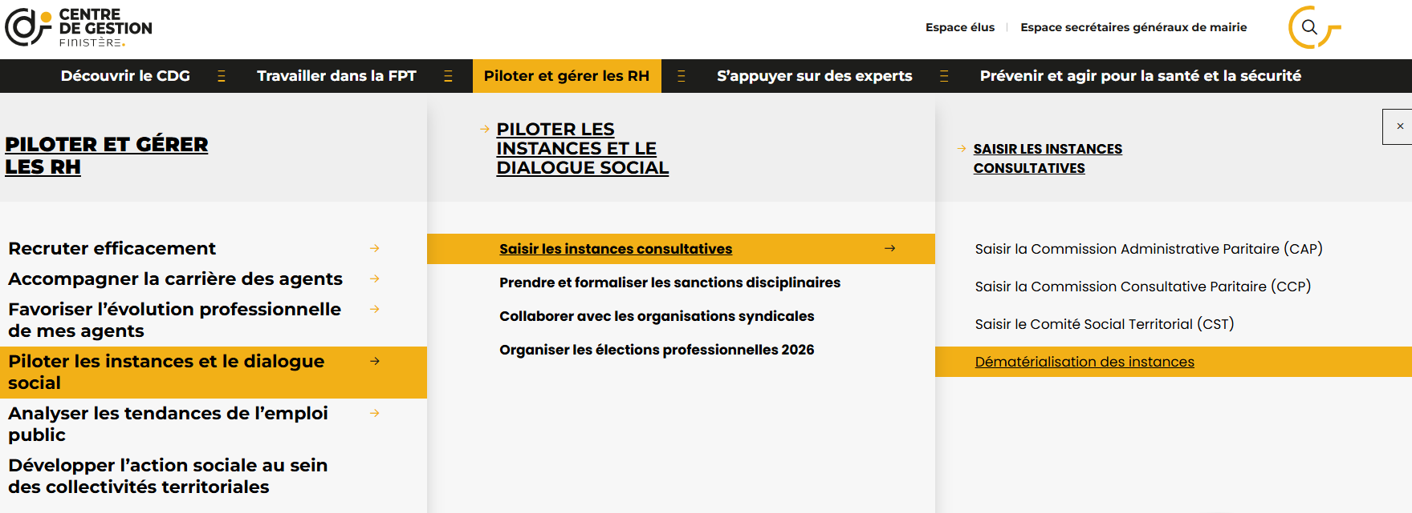
Dématérialisation des instances CAP et CCP via AGIRHE

Slide 3
Dématérialisation des instances CAP et CCP via AGIRHE
Aujourd’hui utilisation d’AGIRHE pour :
les instances médicales,
les cotisations,
et la promotion interne.
A compter de 2026, toutes les saisines relatives aux CAP et à la CCP seront effectuées sur la plateforme AGIRHE.
1ère séance dématérialisée : le mardi 28 avril 2026
Fin de l’utilisation du mail à instances@cdg29.bzh et des courriers pour saisir l’instance.

Slide 4
Dématérialisation des instances CAP et CCP via AGIRHE
Sont exclues : les saisines des conseils de discipline (CAP et CCP) qui restent gérées de manière non-dématérialisée.
A terme, toutes les saisines des instances seront dématérialisées.
Le lancement de la dématérialisation pour le CST est prévu en 2027.

Slide 5
Dématérialisation des instances CAP et CCP via AGIRHE
Les agents continueront à saisir les CAP et la CCP par voie papier/mail.
Les avis rendus seront communiqués aux collectivités directement sur la plateforme (mail d’alerte).
Plus d’envoi de courrier des avis rendus aux collectivités (sauf en cas de saisine directe d’un agent en CAP ou CCP).

Slide 6

AGIRHE
Le nom « utilisateur » est celui dont la collectivité est déjà titulaire pour utiliser les autres modules d’AGIRHE

Slide 7


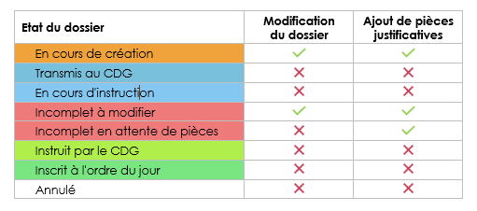
A retenir
Si vous ne trouvez pas votre agent dans la liste déroulante, vérifier que vous avez bien sélectionner la bonne catégorie hiérarchique
Aucun agent contractuel ne peut apparaitre dans CAP sauf contractuel « travailleur handicapé »
Pensez à transmettre vos arrêtés et contrats à l’adresse suivante : basedepartementale@cdg29.bzh
Possibilité de suivre l’état du dossier : dans la colonne « Etat » : Dossier inscrit à l’ordre du jour, dossier incomplet, dossier annulé

Slide 8
A retenir
Nécessité de vérifier les données de l’agent concerné
Toutes les pièces à télécharger devront être en format PDF
Joindre, à toute saisine, l’imprimé de saisine (à imprimer en fin de saisine)
Après la date de clôture des saisines de la séance, il n’est plus possible de déposer de saisine : inscription automatique à la séance suivante

Slide 9
Merci pour votre attention

